Slide 1
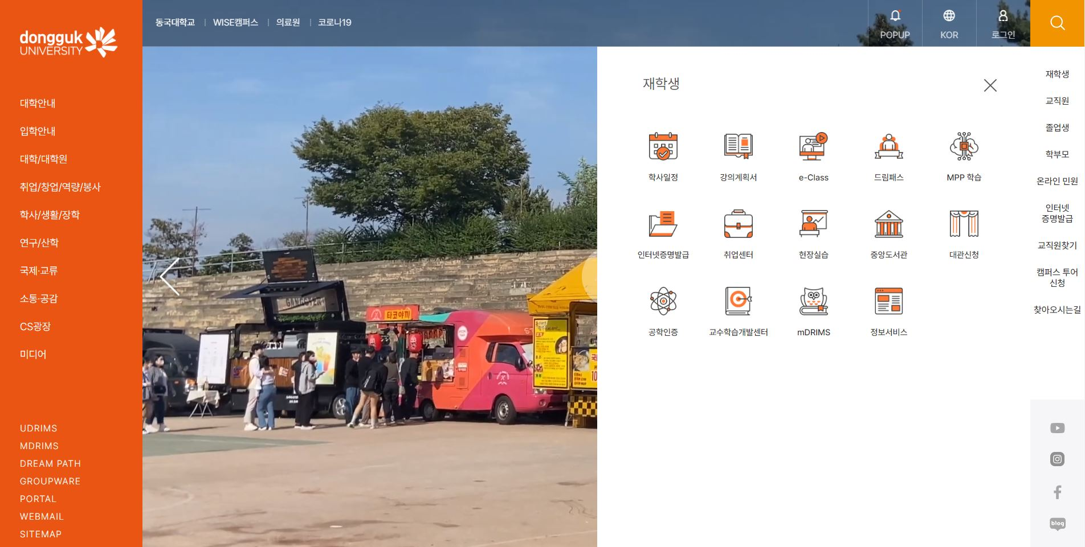
<예시화면>
① 동국대학교 홈페이지 ② 재학생 ③ e-Class

Slide 2
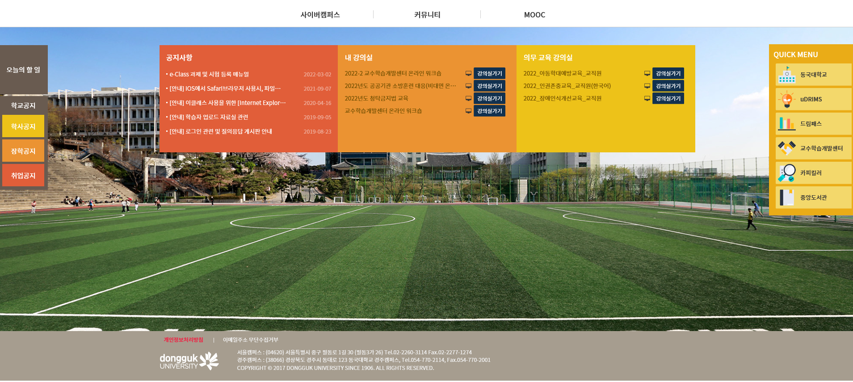
<예시화면>
① 내강의실 ② 2022년도 공공기관 소방훈련 대응(비대면 온라인) 교육

Slide 3
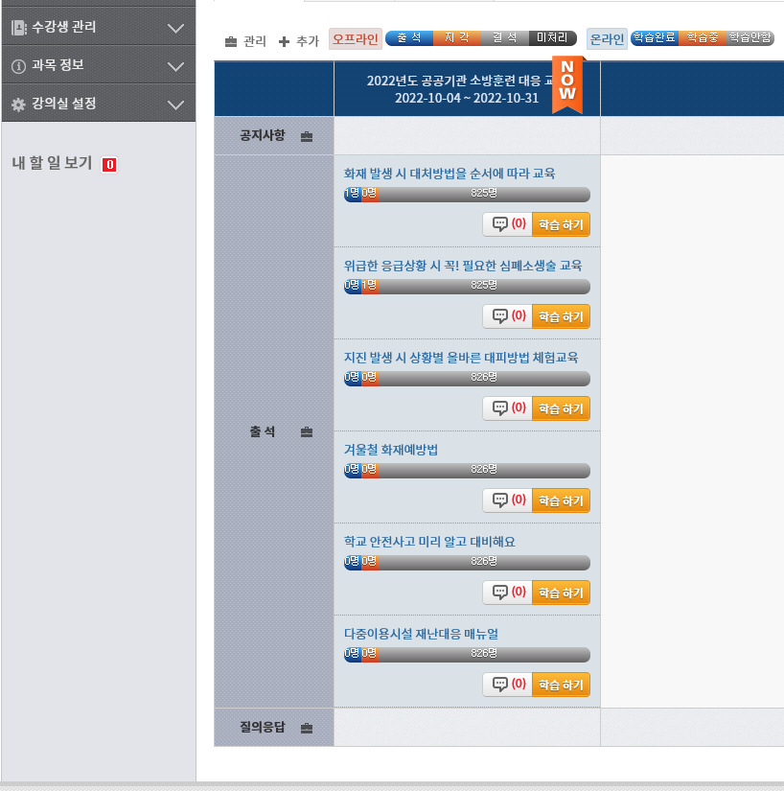
<예시화면>
①각 교육별로 “학습하기” 클릭하여 수강
②각 강좌 모두 수강

Slide 4
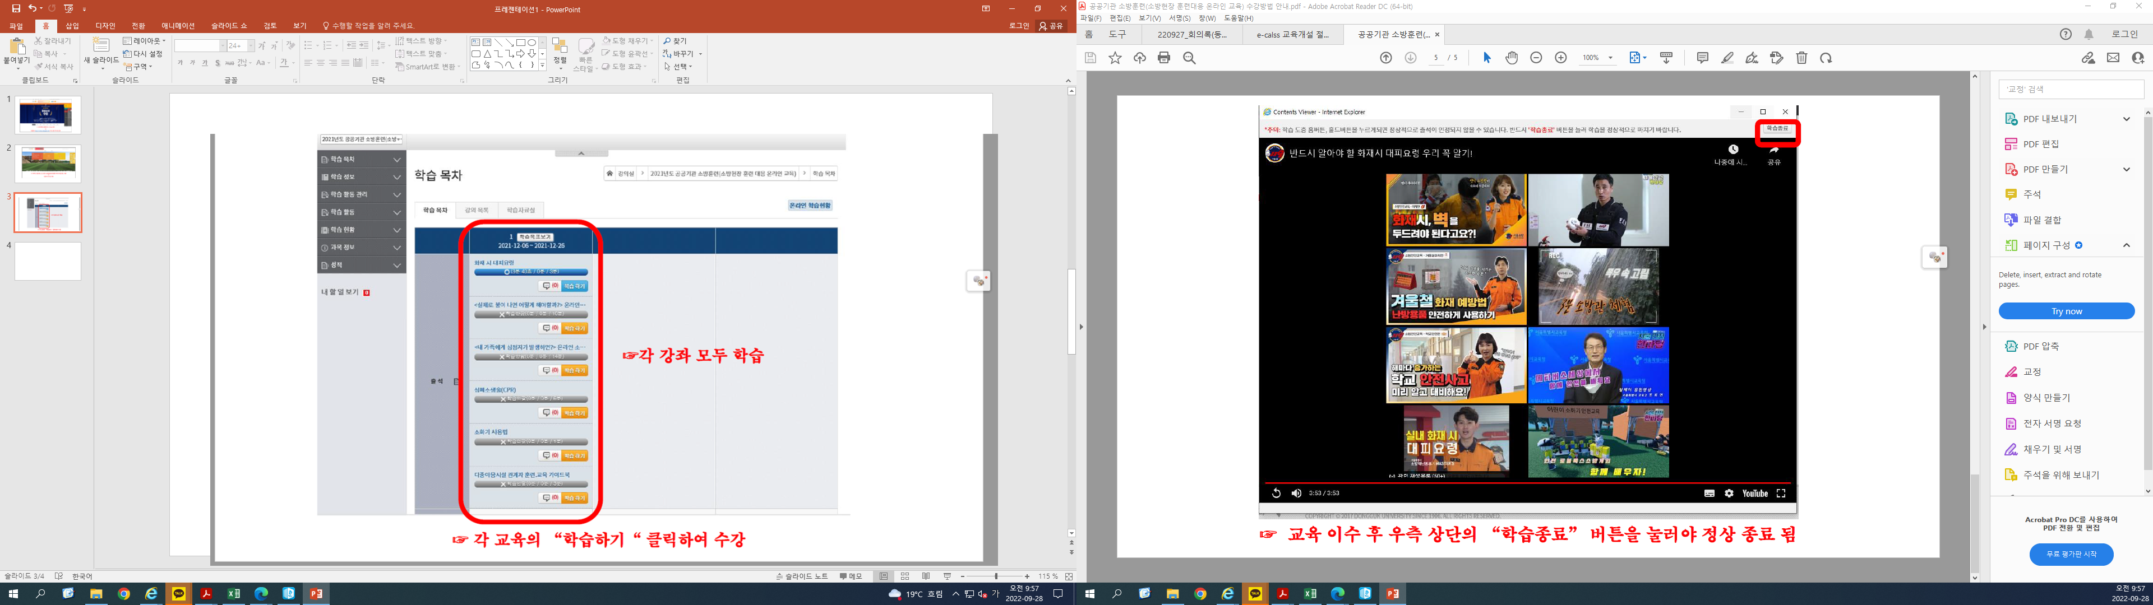
<예시화면>
※교육이수 후 우측 상단의 학습종료 버튼을 눌러야 정상 종료 됨.

